Slide 1
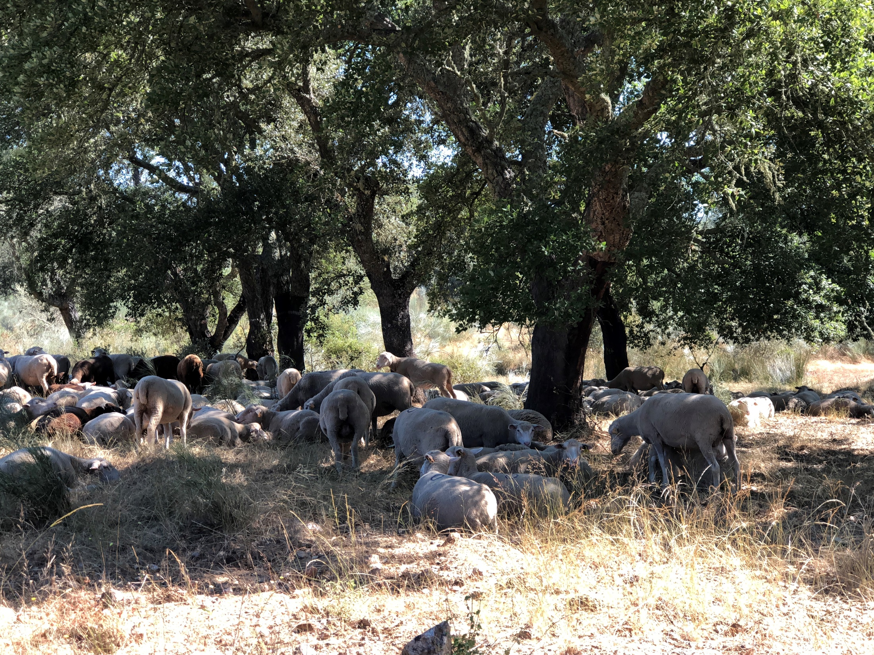
Planeamento de inventários florestais Aplicação prática de Q-GIS
Margarida Tomé, Susana Barreiro, Jean Magalhães
Instituto Superior de Agronomia
Universidade de Lisboa

Slide 2
Planeamento de um inventário florestal
Independentemente da escala espacial, o planeamento de um inventário florestal inclui diversas fases

Slide 3
Planeamento de um inventário florestal
Um inventário é uma tarefa complexa cujo planeamento implica um conjunto de decisões extremamente importantes para a qualidade do resultado final em termos de:
exatidão
custos
tempo de realização (duração)
O sucesso de um inventário depende definitivamente de um planeamento cuidado dos trabalhos a efetuar

Slide 4
Planeamento de um inventário florestal
Pontos a considerar na fase inicial do planeamento de um inventário florestal
Definição de objetivos e avaliação das necessidades de informação
Compilação e análise de dados sobre a área a inventariar
Tempo necessário para a realização do inventário
Orçamento existente para a realização do inventário
Calendarização das medições de campo (repartir custos)

Slide 5
Planeamento de um inventário florestal
Definição de objetivos e avaliação das necessidades de informação
A questão importante a colocar antes de tudo é:
Para quê?
Qual é a informação necessária?
Quem vai utilizar os resultados?
A avaliação das necessidades de informação deve ser desenvolvida com o envolvimento de todos os interessados, especialmente os utilizadores potenciais dos resultados: proprietários, investigadores, engenheiros e técnicos florestais, políticos e público em geral

Slide 6
Planeamento de um inventário florestal - IFN
Decisões na fase de planeamento de um inventário florestal
Cartografia? Sim ou não? Métodos?
Aquisição de fotografia e/ou imagem de satélite
Definição da tipologia dos povoamentos florestais (classificação povoamentos chave Fotointerpretação)
Metodologia para a avaliação de áreas (se pontos ou manchas)
Fotointerpretação e/ou classificação com base em imagem de satélite
Metodologias para a medição das parcelas de campo
Metodologias para a avaliação de outros recursos e características florestais

Slide 7
Planeamento de um inventário florestal - IFN
Decisões na fase de planeamento de um inventário florestal (cont.)
Delineamento das amostragens
para a avaliação de áreas
para a avaliação do volume em pé e dos acréscimos
para a avaliação de outros recursos e características florestais
Preparação do protocolo para as medições de campo e treino das equipas de campo
Planeamento do apoio logístico
Definição da organização dos dados em computador e dos procedimentos de cálculo

Slide 8
Planeamento de um inventário florestal - gestão
Decisões na fase de planeamento de um inventário florestal
Cartografia é essencial. Há que decidir como a obter Métodos? (se for PGF tem de haver cartografia e geralmente existe parcelário: cada parcela ter cartografia e sig e descrição; se houver cadrastro deve haver cartografia)
Definição dos povoamentos (fotointerpretação e/ou visita ao campo)
Decidir sobre a necessidade de avaliar o crescimento (monitorizar parcelas permanentes)
Metodologias para a medição das parcelas de campo
Metodologias para a avaliação de outros recursos e características florestais

Slide 9
Planeamento de um inventário florestal - gestão
Decisões na fase de planeamento de um inventário florestal (cont.)
Delineamento das amostragens
para as parcelas de campo
para a avaliação de outros recursos e características florestais
Preparação do protocolo para as medições de campo e treino das equipas de campo
Planeamento do apoio logístico
Definição da organização dos dados em computador e dos procedimentos de cálculo

